Slide 1

NGỮ VĂN 9
Tập 2
Bài 7
Viết: Tập làm thơ tám chữ

Slide 2



Slide 3



Ở các lớp dưới, em đã tập làm thơ lục bát, thơ bốn chữ, năm chữ, thơ tự do. Em hãy chia sẻ ngắn gọn trải nghiệm của mình khi làm thơ.

Slide 4


Slide 5


Bài thơ tám chữ cần đạt được những yêu cầu sau:
Xác định rõ đề tài (viết về ai, về điều gì…).
Số lượng chữ trong mỗi dòng đảm bảo đúng yêu cầu (8 chữ).
Nhịp thơ phù hợp với cảm xúc.
Có hình ảnh và biện pháp tu từ.
Cảm xúc tự nhiên, giản dị.
Có chủ đề, thông điệp.

Slide 6


Slide 7



1. Hình thành đoạn thơ
Thảo luận nhóm đôi
Chọn những tiếng trong ngoặc đơn phù hợp để điền vào chỗ có kí hiệu (*) trong những dòng thơ dưới đây. Từ đó, xác định cách gieo vần ở mỗi khổ thơ.

Slide 8
Ngày ửng hồng sau màn sương gấm (*),
Nắng dát vàng trên bãi cỏ non (*)
Dịp cầu xa lồng bóng nước long lanh,
Đàn cò trắng giăng hàng bay phấp phới.
Đoàn Văn Cừ
(mỏng, lạnh, nhẹ)
(tơ, xanh, xa)
Tiếng mẹ gọi trong hoàng hôn khói (*)
Cánh đồng xa cò trắng rủ nhau về
Có con nghé trên lưng bùn ướt (*)
Nghe xạc xào gió thổi những cau tre.
Lưu Quang Vũ
(sẫm, nhạt, toả)
(lạnh, đẫm, sũng)

Slide 9
Con xót (*), mẹ hái trái bưởi đào
Con nhạt miệng, có canh tôm nấu khế
Khoai nướng, ngô bung, ngọt lòng (*) thế
Mỗi ban mai toả khói ấm trong nhà
Bằng Việt
(xa, lòng, ruột)
(đến, như, ra)

Slide 10
Ngày ửng hồng sau màn sương gấm mỏng,
Nắng dát vàng trên bãi cỏ non xanh
Dịp cầu xa lồng bóng nước long lanh,
Đàn cò trắng giăng hàng bay phấp phới.
Tiếng mẹ gọi trong hoàng hôn khói sẫm
Cánh đồng xa cò trắng rủ nhau về
Có con nghé trên lưng bùn ướt đẫm
Nghe xạc xào gió thổi những cau tre.

Slide 11

Con xót lòng, mẹ hái trái bưởi đào
Con nhạt miệng, có canh tôm nấu khế
Khoai nướng, ngô bung, ngọt lòng đến thế
Mỗi ban mai toả khói ấm trong nhà.

Slide 12

Đề bài
Viết một bài thơ tám chữ về đề tài quê hương hoặc gia đình.

Slide 13

2. Chuẩn bị
Em hãy thực hiện các yêu cầu sau:
Từ đề tài đã chọn, tìm chi tiết, hình ảnh để lại trong em ấn tượng sâu sắc nhất, gợi lên trong em nhiều rung động nhất, phù hợp với đề tài để gửi gắm tình cảm của mình.
Hãy xác định tình cảm, cảm xúc của mình: yêu mến, nhớ thương, hạnh phúc, tự hào hay buồn, tiếc nuối, bâng khuâng,...
Em hãy hoàn thành Phiếu chuẩn bị.

Slide 14


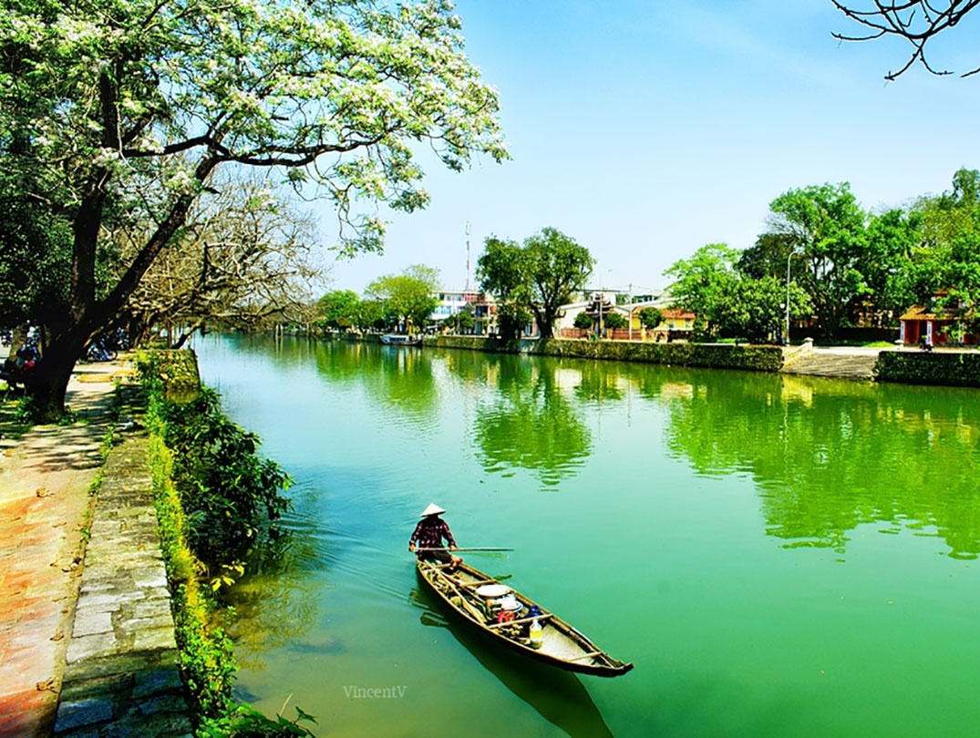
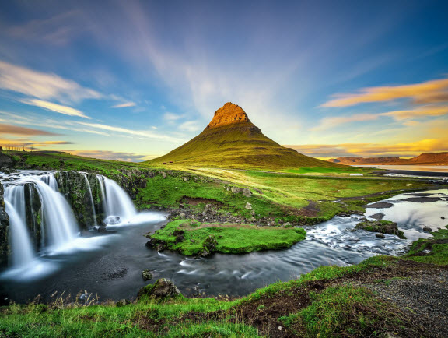
Ví dụ về một số hình ảnh ấn tượng sâu sắc:

Slide 15
PHIẾU CHUẨN BỊ 1. Em muốn viết điều gì về quê hương hoặc gia đình? ……………………………………………………………………………........................... 2. Tên bài thơ của em:…………………………………………………........................ 3. Nội dung và cảm xúc chủ đạo của bài thơ là gì? ……………………………………………………………………………………................. 4. Em dự kiến bố cục/ kết cấu của bài thơ ra sao? ……………………………………………………………………………………................. 5. Từ ngữ, hình ảnh, biện pháp tư từ mà em sẽ sử dụng: ……………………………………………………………………………………................. 6. Thông điệp, ý nghĩa của bài thơ:........................................................................

Slide 16
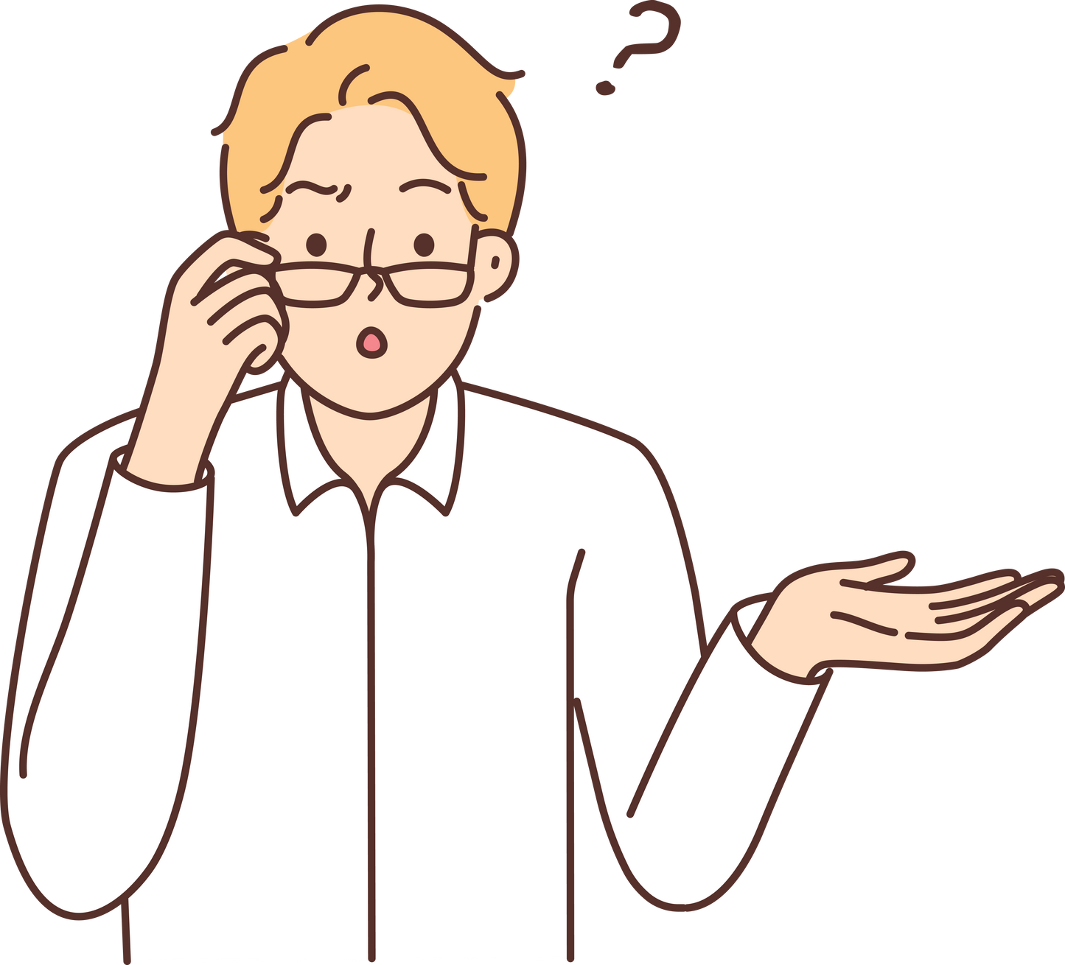
3. Viết bài thơ:
Em hãy thực hiện các yêu cầu sau:
Viết theo đề tài, nội dung và bố cục / kết cấu đã dự kiến.
Sắp xếp các từ ngữ trong dòng và trong khổ thơ theo quy định về số tiếng, vần, nhịp của thơ tám chữ.

Slide 17
Viết bài thơ tám chữ có nội dung phù hợp với đề tài em đã chọn.
Đảm bảo đúng các yêu cầu của một bài thơ tám chữ.
Ngắt nhịp linh hoạt theo mạch cảm xúc và nội dung biểu đạt.
Diễn tả dòng cảm xúc của em theo sự vận động của chi tiết, hình ảnh.
Sử dụng những từ ngữ phù hợp để biểu đạt chính xác nhất cảm xúc của em.
Sử dụng vần chân; vần liền hoặc vần cách.

Slide 18

4. Kiểm tra và chỉnh sửa
Em hãy thực hiện các yêu cầu sau:
Sau khi viết xong, đọc và kiểm tra lại bài viết của mình (bảng kiểm phần Phụ lục).
Rà soát các lỗi chính tả, dấu câu.
Điều em thích nhất ở bài thơ là gì? Nên điều chỉnh những gì để giúp bài thơ hay hơn?

Slide 19
Bảng kiểm hình thức và nội dung của một bài thơ tám chữ
Tiêu chí |  | Đạt | Chưa đạt
Hình thức | Có các dòng thơ tám chữ.
 | Gieo vần đúng quy cách của thơ tám chữ.
 | Sử dụng một số biện pháp tu từ.
 | Từ ngữ trong bài thơ thể hiện được điều người viết muốn nói.
 | Có một số hình ảnh sinh động, thể hiện được chủ đề của bài thơ.
 | Có độ dài tối thiểu bốn dòng thơ.

Slide 20
Bảng kiểm hình thức và nội dung của một bài thơ tám chữ
Tiêu chí |  | Đạt | Chưa đạt
Nội dung | Bài thơ thể hiện được cảm xúc, suy ngẫm về con người hoặc thiên nhiên.
 | Nhan đề phù hợp với nội dung bài thơ.

Slide 21


Viết đoạn văn ngắn (8 – 10 câu) nêu suy nghĩ của em về vai trò của thơ ca đối với con người.

Slide 22

Gợi ý
Thơ ca là sáng tạo đặc biệt của con người.
Thơ ca là một loại hình nghệ thuật nên tính thẩm mĩ là đặc trưng của nó.
Giúp con người nâng cao khả năng cảm thụ cái đẹp – cái đẹp của ngôn từ.
Qua đó cảm nhận những cái đẹp của thế giới khách quan.

Slide 23


Slide 24


2. Soạn bài:
Viết đoạn văn ghi lại cảm nghĩ về một bài thơ tám chữ.
1. Hoàn thành bài thơ.

Slide 25



Slide 26


